Slide 1
Projeto X10GIGA
Alzemiro Henrique Lucas da Silva
Eduardo Weber Wachter
Frederico Ferlini
Jeferson Camargo de Oliveira
Marcelo Mandelli
Samuel dos Santos Marczak
Taciano Ares Rodolfo
Cordenadores:
Fernando Gehm Moraes
Ney Laert Vilar Calazans
Notes:
This paper presents a new method to schedule distinct flows in network on chips, named rate based.
This work was develop at PUCRS (Brazil), by Aline Mello, Ney Calazans and Fernando Moraes

Slide 2
Sumário
O Padrão OTN G.709
Arquitetura Geral
Alinhador de Quadro
Embaralhador / Desembaralhador
Extrator de Cabeçalho
Reed Solomon
Integração
Prototipação
Cronograma

Slide 3
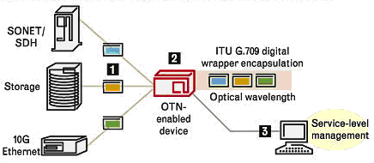
O Padrão OTN G.709
O Padrão OTN G.709
A ITU-T define Optical Transport Network (OTN) como um conjunto de elementos de redes ópticas conectados por uma fibra óptica, capaz de fornecer funcionalidades de:
  Transporte
  Multiplexação
  Roteamento
  Gerência
  Supervisionamento
Característica importante do padrão OTN

Slide 4
O Padrão OTN G.709
O Padrão OTN G.709
Taxas de transmissão
Taxa de transmissão do payload OTN = taxa SONET/SDH
Interfaces do padrão G.709
Taxas de Transmissão
Interfaces dos padrões SONET/SDH
Taxas de Transmissão
OTU-1
2.666 Gbps
OC-48/STM-16
2.488 Gbps
OTU-2
10.709 Gbps
OC-192/STM-64
9.953 Gbps
OTU-3
43.018 Gbps
OC-768/STM-256
39.813 Gbps

Slide 5
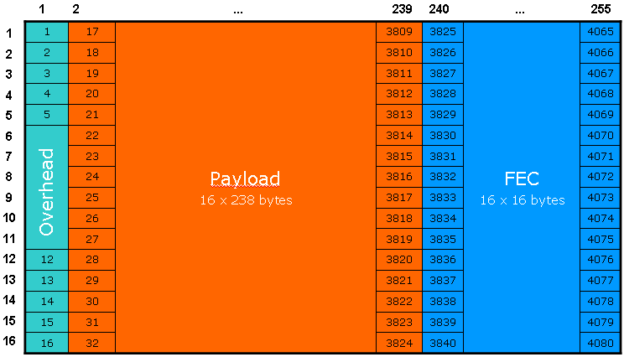
Quadro OTN
O Padrão OTN G.709
4080 bytes, constituídos de 16 subquadros
  Cabeçalho: 16 bytes
  Carga útil: 3808 bytes
  FEC: 256 bytes

Slide 6
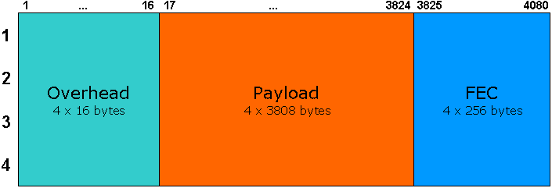
Multi-Quadro OTN
O Padrão OTN G.709
16320 bytes constituídos de 4 quadros OTN
  Cabeçalho: 64 bytes
  Carga Útil: 15232 bytes
  FEC: 1024 bytes

Slide 7
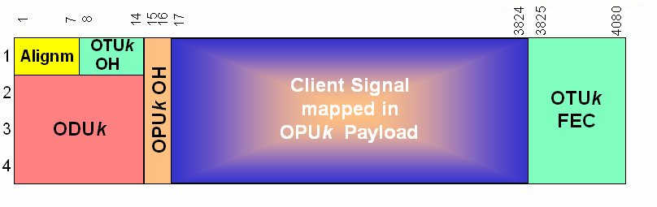
Camadas do multi-quadro OTN
O Padrão OTN G.709
OPU: utilizada para adaptar a informação que vem do cliente para o transporte em um canal óptico
ODU: utilizada para controlar o caminho percorrido pelos quadros
OTU: transporte, utilizada para controlar comunicações entre seções
Alignment: Responsável pelo alinhamento dos quadros, composto por dois campos:
  FAS (6 bytes): Delimita o início de um multi-quadro, definidos por “F6F6F6282828” (hexadecimal)
  MFAS (1 byte): Contador de multi-quadro, incrementado de 0 a 255

Slide 8
Justificativa de Freqüência
O Padrão OTN G.709
Consiste em adicionar ou remover um byte da carga útil
  JC (Justification Control)
    Byte de controle
    Utilizado quando há jitter entre relógio do cliente e do OTU
  PJO (Positive Justification Oportunity)
    Byte utilizado para justificar o quadro caso o cliente tenha enviado um byte a menos do que o esperado
  NJO (Negative Justification Oportunity)
    Byte utilizado para justificar o quadro caso o cliente tenha enviado um byte a mais do que o esperado
Objetivo
  Manter tamanho da carga útil

Slide 9
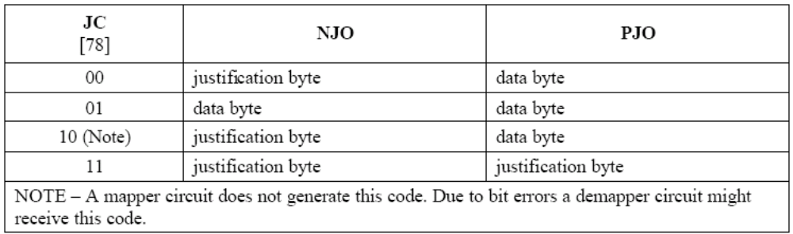
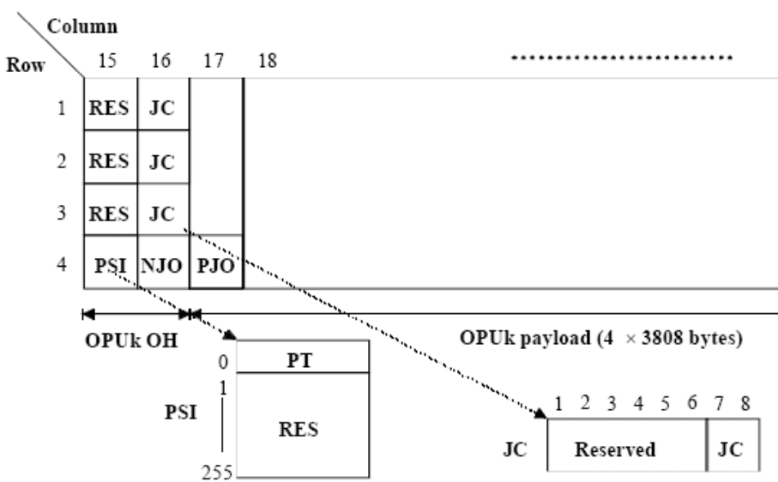
Justificativa de Freqüência
O Padrão OTN G.709
Possíveis valores de JC
Comportamento do NJO e PJO (justificativa ou dados)

Slide 10
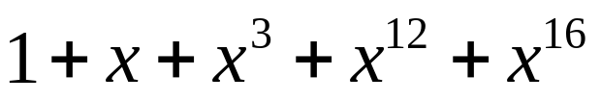
Embaralhamento
O Padrão OTN G.709
É aplicado após a computação do FEC em todo o multi-quadro, exceto o campo FAS
  Evita uma seqüência muito extensa de 0’s ou 1’s
  Evita que a seqüência de alinhamento contida no FAS seja repetida
  Garante suficiente troca de estado dos bits para facilitar a regeneração do relógio
  Nenhum cabeçalho adicional é adicionado
Polinômio gerador:

Slide 11
Sumário
O Padrão OTN G.709
Arquitetura Geral
Alinhador de Quadro
Embaralhador / Desembaralhador
Extrator de Cabeçalho
Reed Solomon
Integração
Prototipação
Cronograma

Slide 12
Objetivos
Arquitetura Geral
Desenvolver módulos utilizados em um transponder OTN G.709
Estes devem ser capazes de:
  Transmitir e receber sinais sobre redes do tipo OTN a 10.7 Gbps
  Alinhar as palavras de entrada
  Receber quadros OTN embaralhados e realizar o desembaralhamento e vice-versa
  Extrair os cabeçalhos dos quadros OTN e armazená-los em memórias

Slide 13
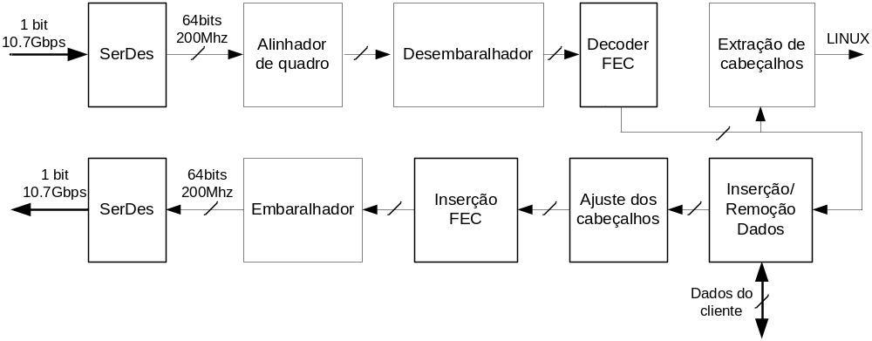
Arquitetura Geral
Arquitetura Geral
Módulos desenvolvidos no projeto:
  Alinhador de quadro
    Identifica a ocorrência da seqüência de alinhamento e realiza o deslocamento
  Desembaralhador/Embaralhador
    Desembaralha/Embaralha os dados utilizando LFSR
  Decoder FEC
    Decodifica os dados do frame, corrigindo erros de transmissão

Slide 14
Arquitetura Geral
Arquitetura Geral
Módulos desenvolvidos no projeto:
  Extração de cabeçalhos
    Armazena o conteúdo dos cabeçalhos em memória
  Inserção/Remoção de Dados
    Inserção e remove dados no frame
  Ajuste dos cabeçalhos
    Ajusta o cabeçalho de acordo com os dados do cliente

Slide 15
Arquitetura Geral
Arquitetura Geral
Módulos desenvolvidos no projeto:
  Inserção FEC
    Calcula informações adicionais para possibilitar a correção de erros

Slide 16
Restrições de Projeto
Arquitetura Geral
Restrição de tempo:
  Utilizando 200 MHz como freqüência de operação temos a restrição do tempo de propagação do sinal em 5 ns
Restrição de área:
  A utilização de área no FPGA deve ser mínima, uma vez que os módulos relativos ao FEC requerem muita área (superior a 50% do dispositivo)
Arquitetura desenvolvida utilizando:
  Lógica combinacional
  Pipeline

Slide 17
Sumário
O Padrão OTN G.709
Arquitetura Geral
Alinhador de Quadro
Embaralhador / Desembaralhador
Extrator de Cabeçalho
Reed Solomon
Integração
Prototipação
Cronograma

Slide 18
Alinhador de Quadro
Alinhador de Quadro

Slide 19
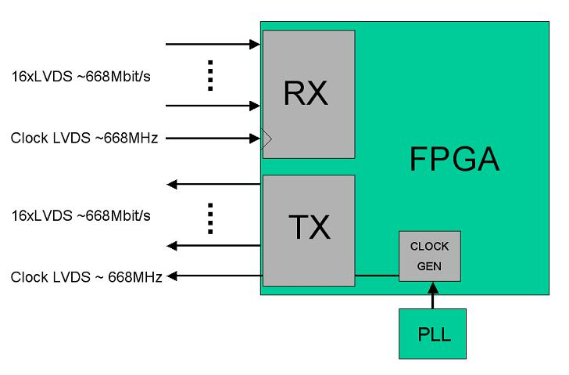
Recepção
Alinhador de Quadro
Um módulo ainda não implementado, será responsável por paralelizar o fluxo de dados em 64 bits
10,709 Gbps em palavras de 64 bits tem-se uma freqüência de 167,33 MHz
Adotou-se 200 MHz como freqüência de operação

Slide 20
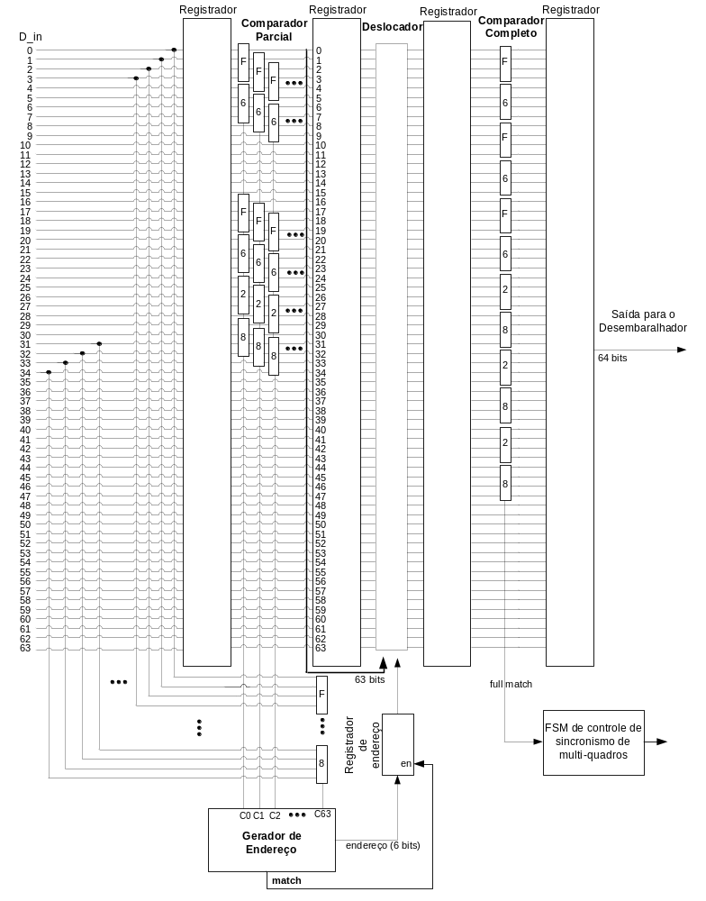
Arquitetura
Alinhador de Quadro
Dados provenientes do bloco de recepção devem ser alinhados
Alinhador deve encontrar o FAS e realizar o seu deslocamento em 5 ns
Arquitetura composta de 4 sub-módulos
Utilização de pipeline para atender ao requisito de freqüência
Palavra atual é a palavra armazenada no registrador do 1º estágio
Palavra futura é a palavra que ainda não entrou no registrador

Slide 21
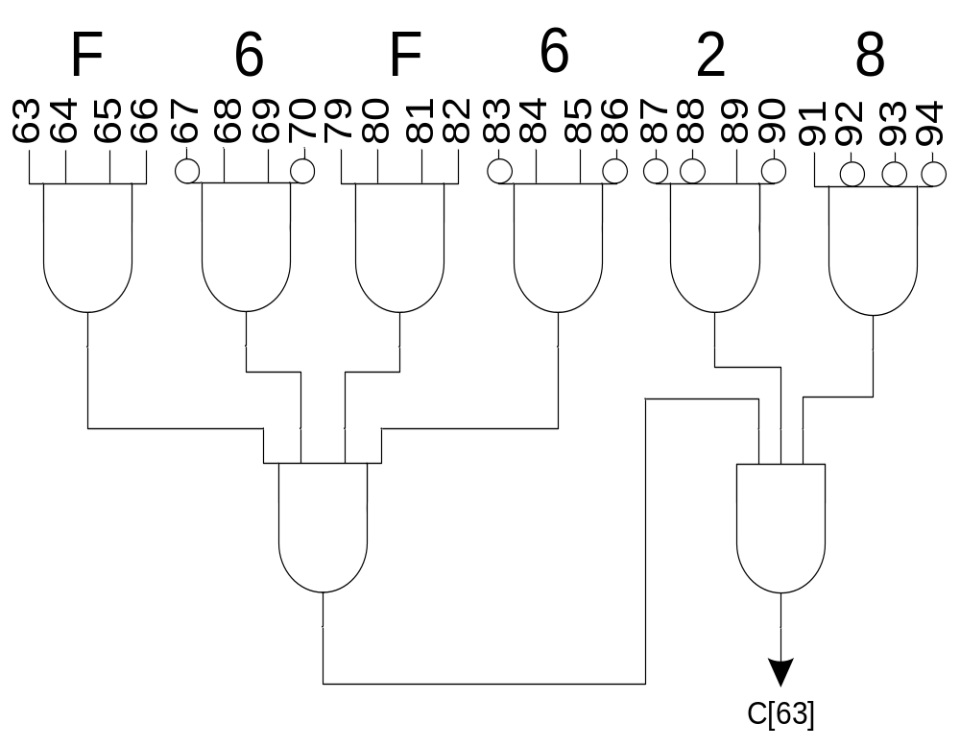
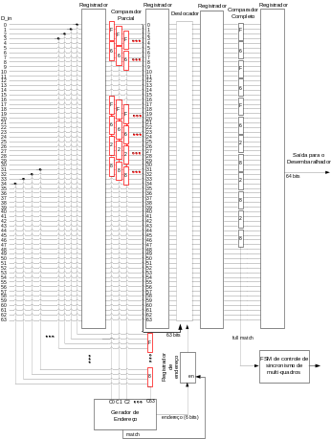
Comparador Parcial
Alinhador de Quadro
Identifica um subconjunto de três dos seis bytes da seqüência de alinhamento, sendo estes “F6XXF628XXXX”
A seqüência de alinhamento pode estar começando em qualquer bit da palavra atual → 64 instâncias
64 x
Instância que identifica o deslocamento de 63 bits

Slide 22
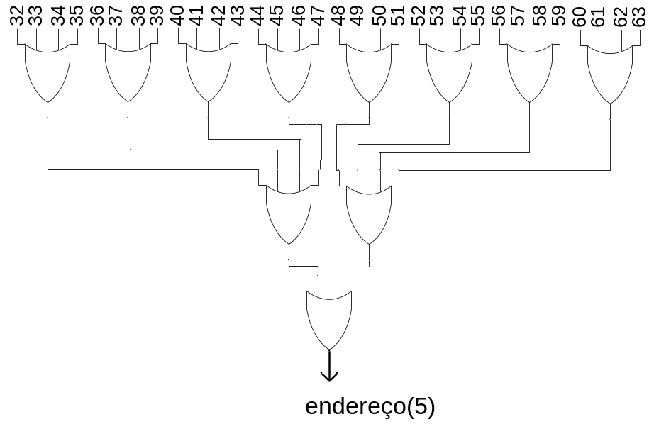
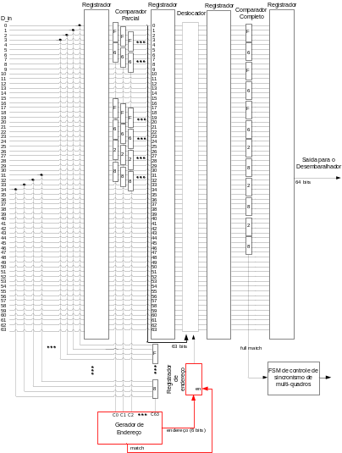
Gerador de Endereço
Alinhador de Quadro
Responsável por gerar um endereço de 6 bits a partir da saída do módulo comparador parcial
Este endereço identifica a posição inicial da seqüência de alinhamento
6 instâncias, uma para cada bit do endereço
6 x
Instância correspondente ao bit mais significativo do endereço

Slide 23
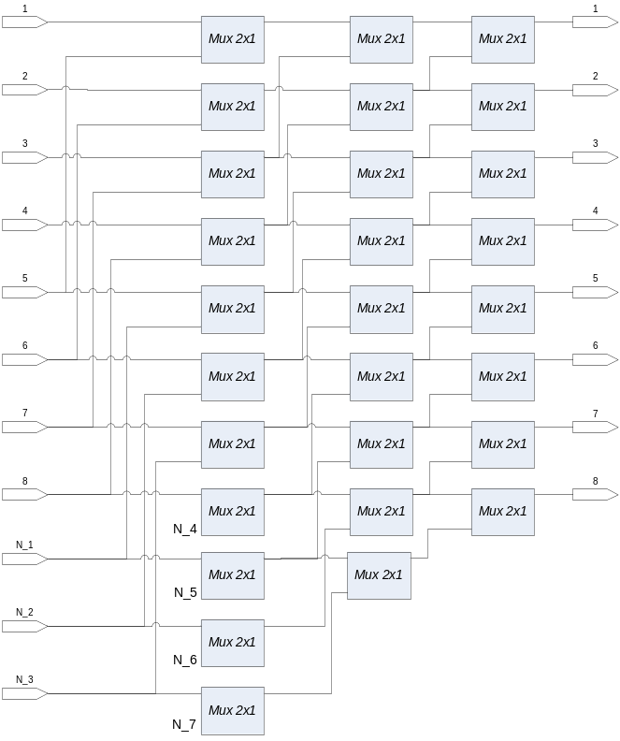
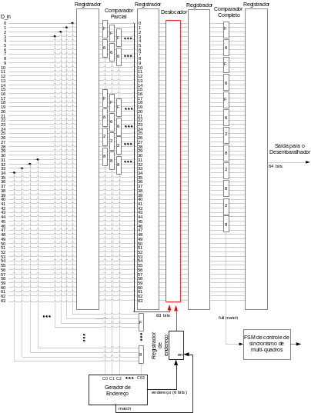
Deslocador
Alinhador de Quadro
Realiza o deslocamento entre as palavras atual e futura
Desloca a seqüência de alinhamento em N posições
N corresponde a saída do módulo gerador de endereço
3 estágios de pipeline internos
Deslocador de 8 bits

Slide 24
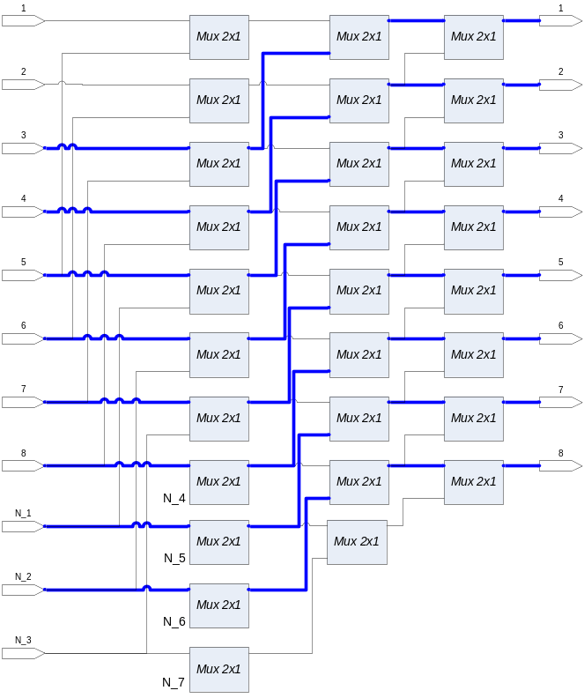
Deslocador
Alinhador de Quadro
Realiza o deslocamento entre as palavras atual e futura
Desloca a seqüência de alinhamento em N posições
N corresponde a saída do módulo gerador de endereço
3 estágios de pipeline internos
0
1
0
Deslocador de 8 bits

Slide 25
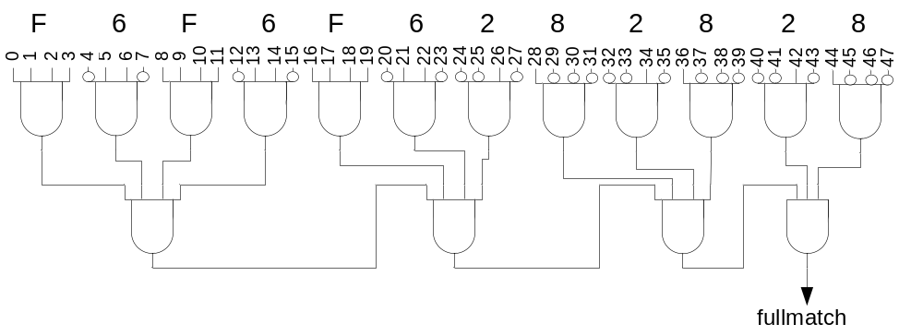
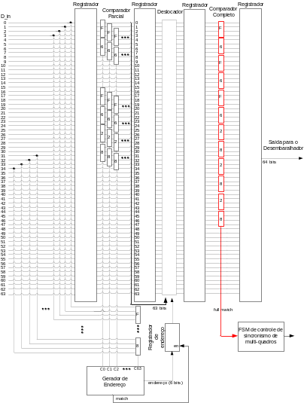
Comparador Completo
Alinhador de Quadro
Identifica a seqüência de alinhamento “F6F6F6282828”
1 instância, uma vez que o deslocamento já foi realizado
A saída fullmatch alimenta a máquina de estados que controla o sincronismo dos multi-quadros

Slide 26
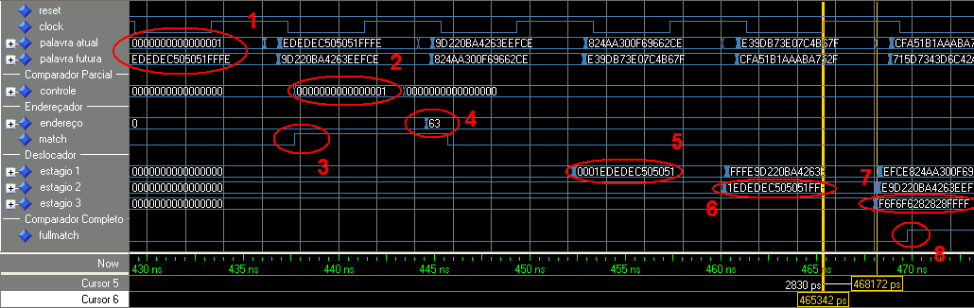
Validação
Alinhador de Quadro
Validação através de simulação com atraso de portas lógicas, roteamento e posicionamento
Tempo de propagação do módulo é de 2,8 ns

Slide 27
Resultado de Área
Alinhador de Quadro
Resumo da utilização do dispositivo Xilinx Virtex4 XCV4FX100 (valores estimados)
Utilização Lógica
Utilizado
Disponível
Utilização
Número de Slices
632
42176
1%
Número de Slice Flip Flops
478
84352
0%
Número de LUTs de 4 entradas
903
84352
1%

Slide 28
Sumário
O Padrão OTN G.709
Arquitetura Geral
Alinhador de Quadro
Embaralhador / Desembaralhador
Extrator de Cabeçalho
Reed Solomon
Integração
Prototipação
Cronograma

Slide 29
Embaralhador/Desembaralhador
Embaralhador/Desembaralhador

Slide 30
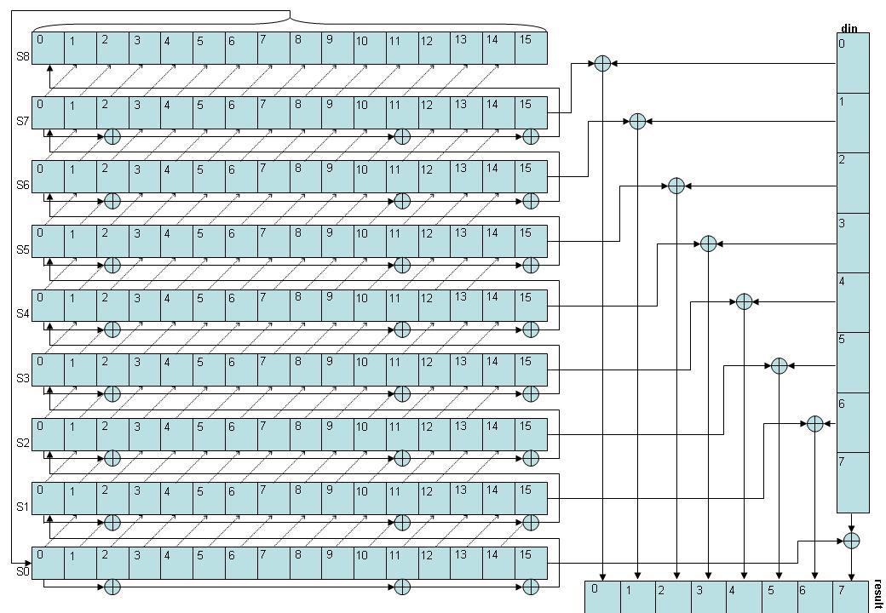
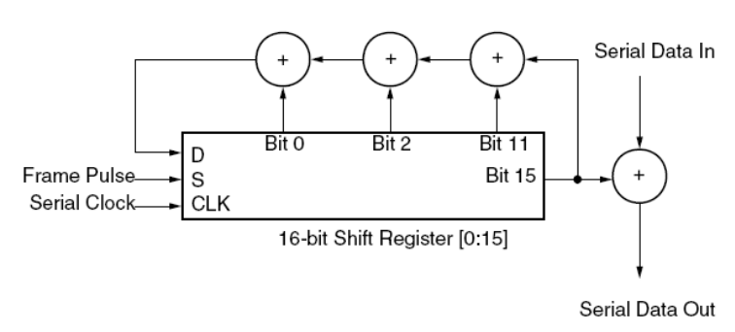
Embaralhador/Desembaralhador
Embaralhador/Desembaralhador
Solução Inicial
  Arquitetura utilizando gerador LFSR
  Por se tratar de um LFSR serial, esta arquitetura tem de ser replicada 64 vezes
  Problema de caminho crítico
App Notes Xilinx “SONET and OTN Scramblers/Descramblers”

Slide 31
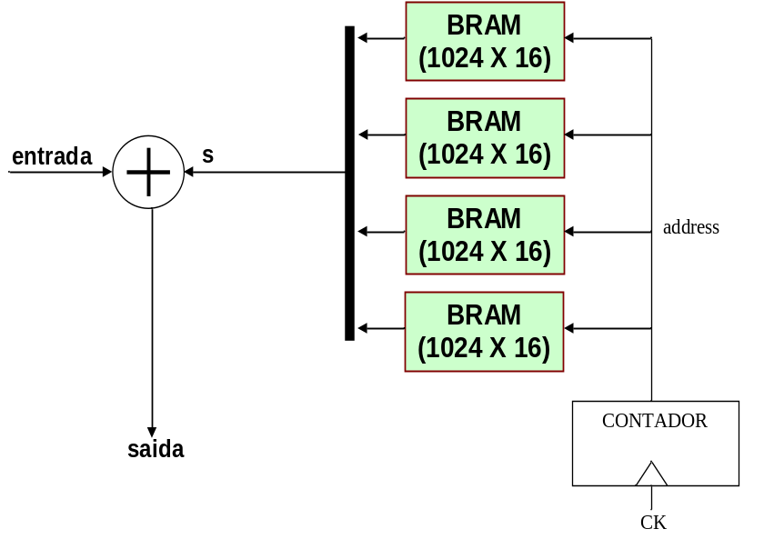
Embaralhador/Desembaralhador
Embaralhador/Desembaralhador
Solução Proposta
  Seqüências do polinômio embaralhador foram inicializadas em 4 memórias BRAM
    Seqüência do polinômio: 65535 Bits
    Multi-Quatro: 130512 Bits
  Para realizar o endereçamento das memórias utilizou-se um contador de endereço

Slide 32
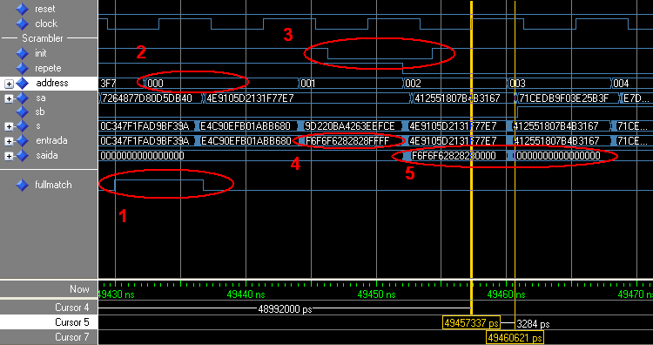
Embaralhador/Desembaralhador
Validação
Validação através de simulação com atraso de portas lógicas, roteamento e posicionamento
Entrada: sinal nulo embaralhado
Saida: sinal nulo
Tempo de propagação do módulo é de 3,2 ns

Slide 33
Embaralhador/Desembaralhador
Resultado de Área
Resumo da utilização do dispositivo Xilinx Virtex4 XCV4FX100 (valores estimados)
Utilização Lógica
Utilizado
Disponível
Utilização
Número de Slices
115
42176
0%
Número de Slice Flip Flops
180
84352
0%
Número de LUTs de 4 entradas
205
84352
0%
Número de RAMB16s
4
376
1%

Slide 34
Sumário
O Padrão OTN G.709
Arquitetura Geral
Alinhador de Quadro
Embaralhador / Desembaralhador
Extrator de Cabeçalho
Reed Solomon
Integração
Prototipação
Cronograma

Slide 35
Extrator de Cabeçalho
Extrator de Cabeçalho

Slide 36
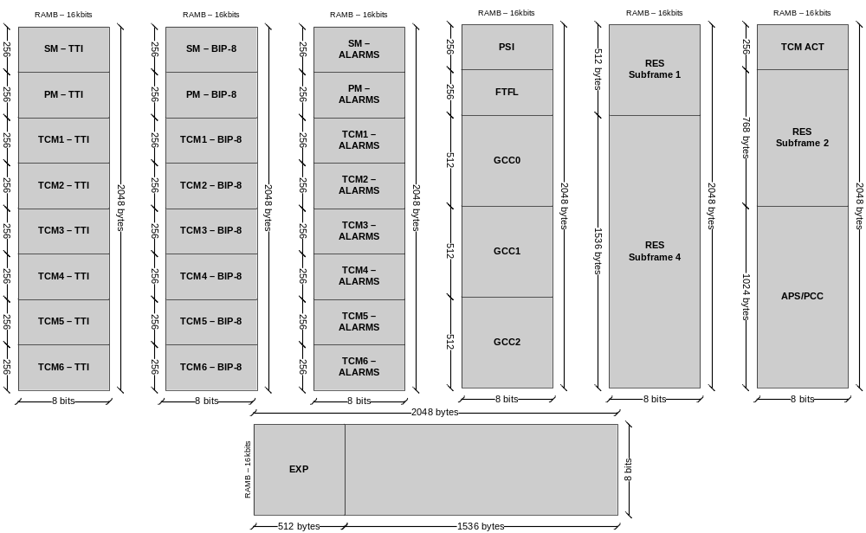
Extrator de Cabeçalho
Extrator de Cabeçalho
Armazena os cabeçalhos em memórias BRAMs
64 bytes por multi-quadro OTN
Nestas memórias estarão armazenados os dados referentes aos últimos 256 multi-quadros

Slide 37
Extrator de Cabeçalho
Extrator de Cabeçalho
Devemos saber em quais palavras e bytes os cabeçalhos se encontram
Palavra
Bytes
Parte do Cabeçalho
Quadro
Ciclos de Relógio
1
0 a 7
OH1
1
1
2
8 a 15
OH2
1
511
4080 a 4087
OH1
2
2
512
4088 a 4095
OH2
2
1021
8160 a 8167
OH1
3
2
1022
8168 a 8175
OH2
3
1531
12240 a 12247
OH1
4
3
1532
12248 a 12255
OH2
4

Slide 38
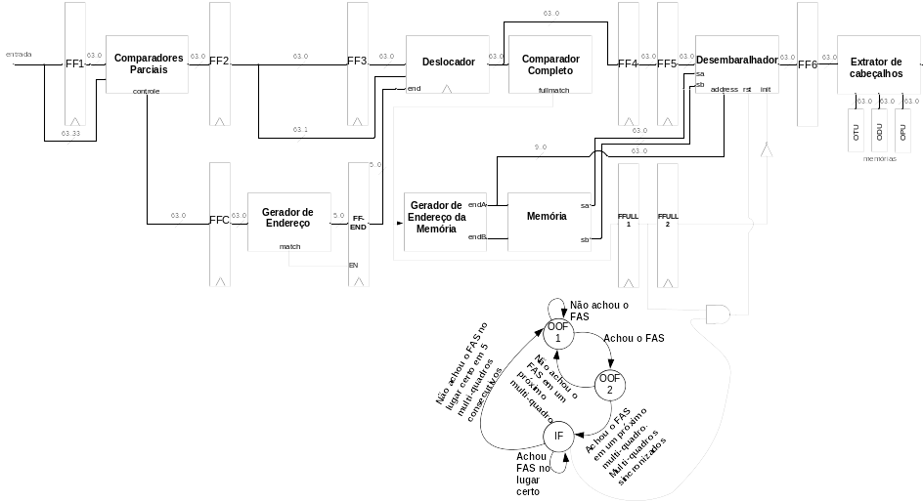
Integração Framer
Integração Framer
Após validação individual dos módulos → realizado a integração
Inclusão da máquina de estados que controla o sincronismo dos multi-quadros

Slide 39
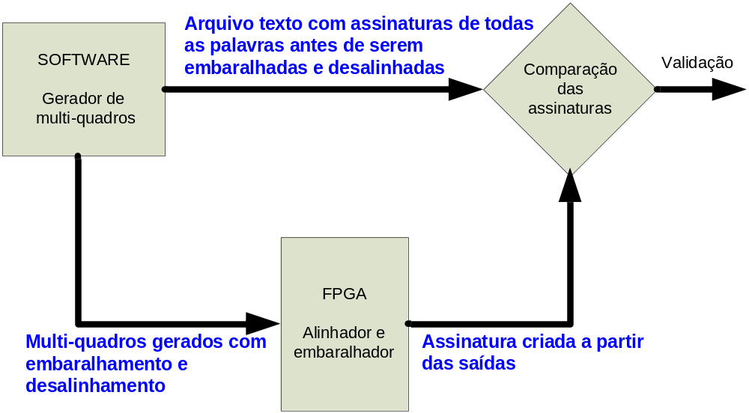
Estrutura de Teste
Integração Framer
Desenvolvido um programa em C++ capaz de gerar:
  Multi-quadros com ou sem embaralhamento
  Assinaturas
Inseriu-se na arquitetura um módulo que gera a assinatura de todas as suas saídas
  Calculada para cada palavra de 64bits que sai da arquitetura
  Analisar a última assinatura e não todas as saídas geradas

Slide 40
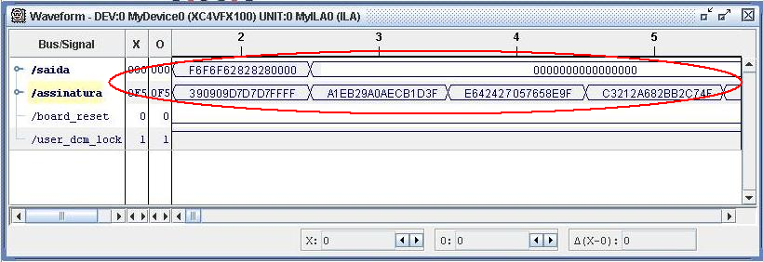
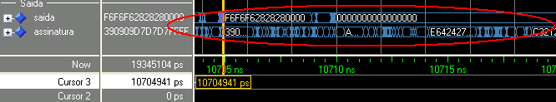
Validação
Integração Framer
Validação em hardware
  FPGA Virtex4 XCV4FX100 speed grade -10
  Freqüência de operação de 200 MHz
  Estímulos lidos de BRAMs
  1222 LUTs
ChipScope

Slide 41
Sumário
O Padrão OTN G.709
Arquitetura Geral
Alinhador de Quadro
Embaralhador / Desembaralhador
Extrator de Cabeçalho
Reed Solomon
Integração
Prototipação
Cronograma

Slide 42
Algoritmo de Reed-Solomon
Reed-Solomon
O algoritmo de Reed-Solomon utiliza conceitos de campos finitos
Pertence a uma classe de códigos chamada de códigos cíclicos não-binários
Funciona basicamente através de operações polinomiais
Possui excelentes propriedades de codificação e decodificação
É utilizado na maioria das aplicações de comunicação e armazenamento de dados

Slide 43
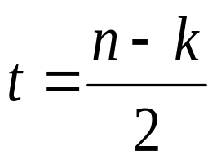
Codificação RS
Reed-Solomon
Notação RS(n,k)
n => número total de símbolos de uma seqüência
k => número de símbolos úteis de uma seqüência
t => número máximo de símbolos que podem ser corrigidos
Uma seqüência possui n-k=2t símbolos de paridade
Para cada 2 símbolos de paridade é possível corrigir 1 erro

Slide 44
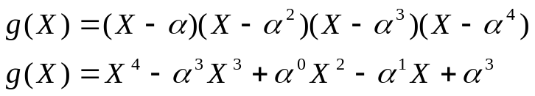



Codificação RS
Reed-Solomon
Exemplo RS(7,3)
- Polinômio gerador: 2t coeficientes
Mensagem:
Paridade:
=>
Sequência completa:
Paridade
Mensagem

Slide 45

Decodificação RS
Reed-Solomon
Após os dados serem transmitidos por um canal propenso a erros, o polinômio recebido pode ser representado por:
Onde e(x) é o padrão de erro inserido pelo meio
Síndrome é o resultado da aplicação das raízes do polinômio gerador no polinômio recebido
Se não houverem erros as síndromes calculadas são 0.
Em um processo de decodificação existem 2t incógnitas: t localizações de erros e t valores de erros
Estas incógnitas são encontradas através das 2t síndromes

Slide 46

Decodificação RS
Reed-Solomon
As síndromes, quando diferentes de 0, são utilizadas para calcular os coeficientes de dois polinômios:
-Λ(x) – Polinômio localizador de erros
-Ω(x) – Polinômio avaliador de erros
Estes polinômios são relacionados a partir da equação chave (key equation):
Existem diversos algoritmos para a resolução da equação chave

Slide 47
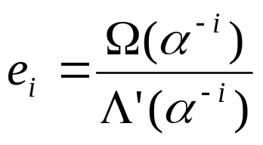
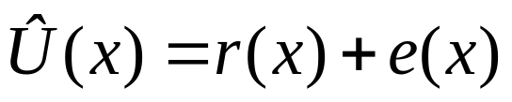
Decodificação RS
Reed-Solomon
Uma vez encontrado o polinômio localizador de erros, o polinômio avaliador de erros pode ser descoberto pela aplicação direta da equação chave
As localizações de erros são as raízes do polinômio localizador de erros
Os valores dos erros são encontrados através do algoritmo de Forney, dado pela seguinte equação:
Encontrado o padrão de erro, e(x), é possível obter a seqüência sem sem erros através da seguinte equação:

Slide 48
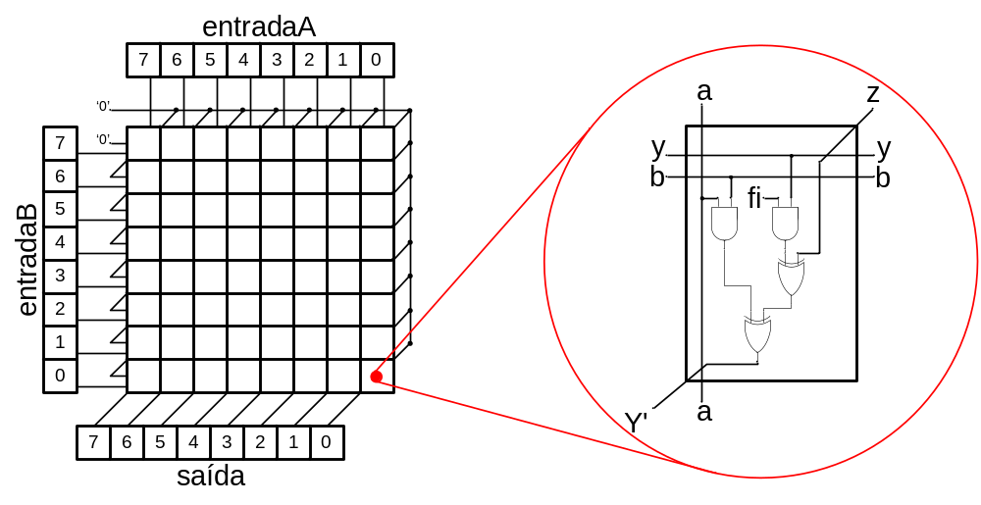
Arquitetura Desenvolvida
Reed-Solomon
Multiplicador específico para Campos Finitos
  multiplicadores utilizam LFSR
    baixa ocupação de área
    tempo de processamento longo (8 ciclos de clock)
  espacialmente e não sequencialmente
Multiplicador Genérico Para GF(2⁸)

Slide 49

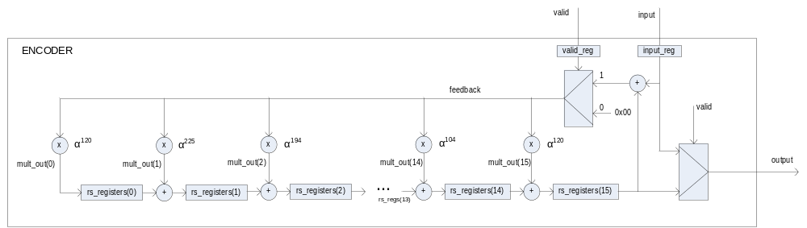
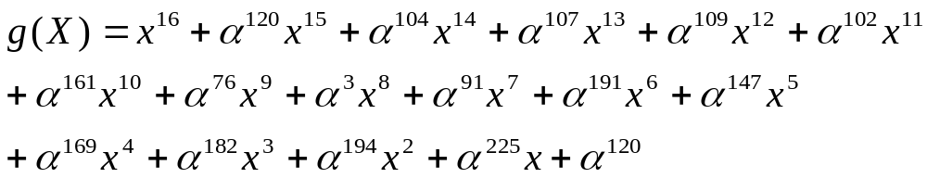
Arquitetura Desenvolvida
Reed-Solomon
Codificador RS(255,239)

Slide 50
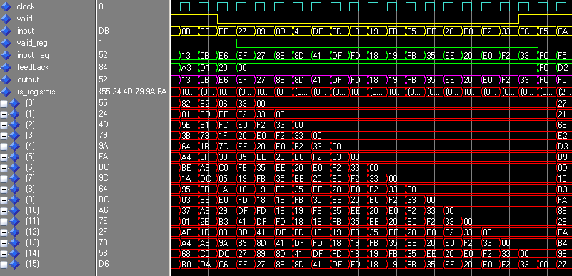
Arquitetura Desenvolvida
Reed-Solomon
Codificador RS(255,239)

Slide 51
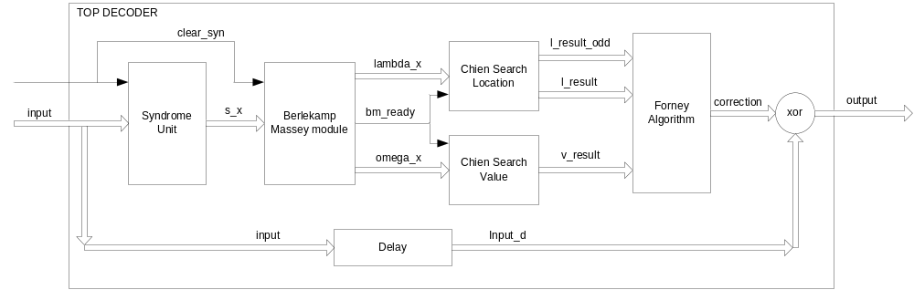
Arquitetura Desenvolvida
Reed-Solomon
Decodificador

Slide 52
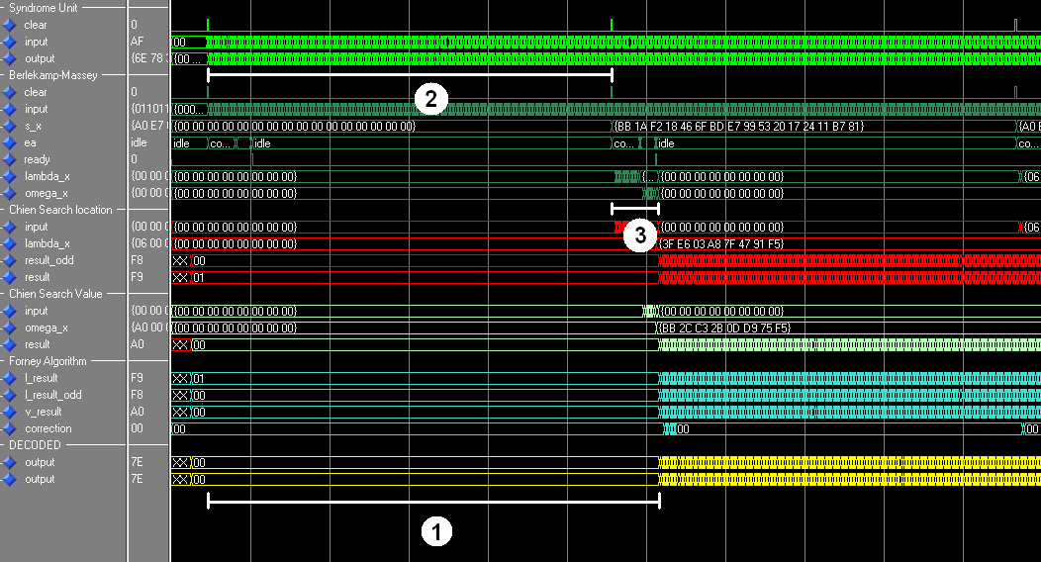
Arquitetura Desenvolvida
Reed-Solomon
Visão geral do decodificador

Slide 53
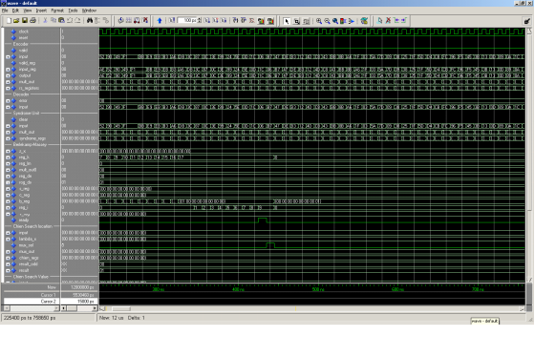
Validação
Reed-Solomon
Validação funcional
Validação funcional com tempos de atraso
Estrutura de simulação
tb.vhd
valid
CODIFICADOR
subframe.txt
DECODIFICADOR
error.txt
clear_syn

Slide 54

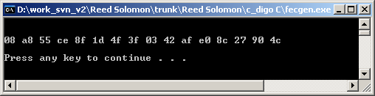
Validação
Reed-Solomon
Codificador Reed-Solomon
Gereção do FEC.

Slide 55
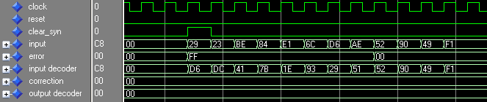
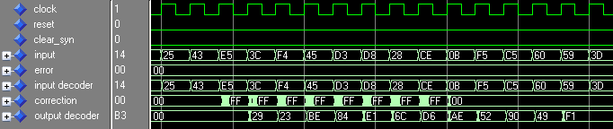
Validação
Decodificador Reed-Solomon
Sub-frame com oito erros.
Sub-frame corrigido.

Slide 56
Resultados
Reed-Solomon
Implementado Berlekamp-Massey sem inversão
Caminho crítico: 2 multiplicadores
Aumento do consumo de área: 21%
Frequência de operação: 100 MHz
16 pares Codificador/Decodificador consomem 64% da área da Virtex4
Módulo | Lógica | Usados | Disponíveis | Utilização
Codificador | FlipFlop | 132 | 84352 | 0,15%
 | LUT | 214 |  | 0,25%
Decodificador BM original | FlipFlop | 883 |  | 1,04%
 | LUT | 2633 |  | 3,12%
Decodificador BM modificado | FlipFlop | 908 |  | 1,08%
 | LUT | 3192 |  | 3,78%
Total BM original | FlipFlop | 1015 |  | 1,20%
 | LUT | 2847 |  | 3,37%
Total BM modificadol | FlipFlop | 1040 |  | 1,23%
 | LUT | 3406 |  | 4,04%

Slide 57
Sumário
O Padrão OTN G.709
Arquitetura Geral
Alinhador de Quadro
Embaralhador / Desembaralhador
Extrator de Cabeçalho
Reed Solomon
Integração
Prototipação
Cronograma

Slide 58
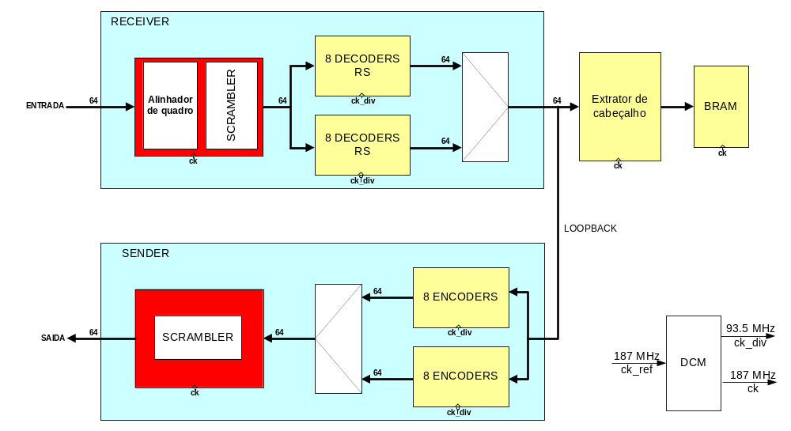
Integração
Plataforma

Slide 59
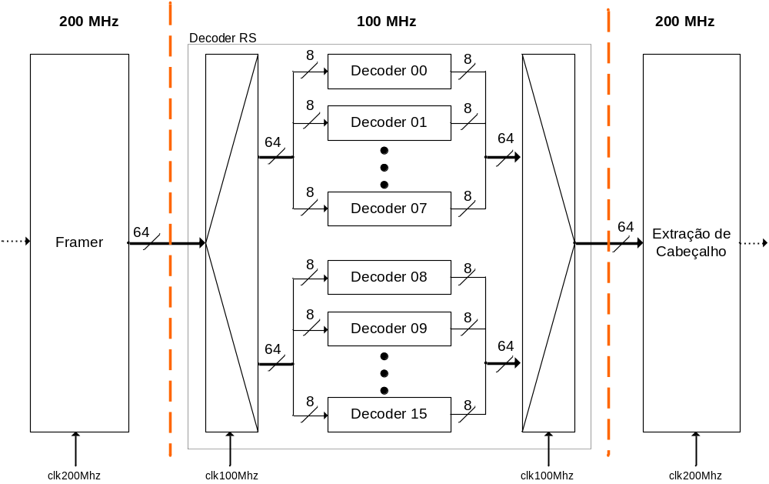
Integração
Receive

Slide 60
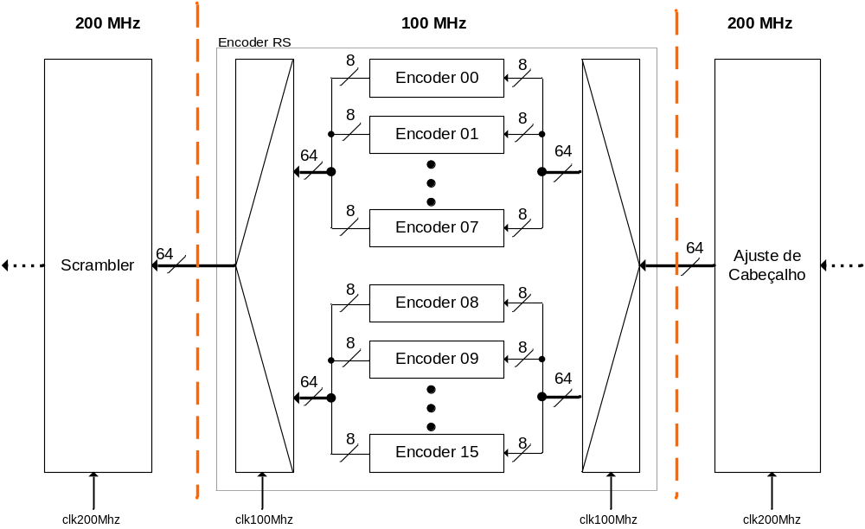
Integração
Send

Slide 61
Resultados
Integração
Resumo da utilização do dispositivo Xilinx Virtex4 XCV4FX100 (valores estimados)
Utilização Lógica
Utilizado
Disponível
Utilização
Número de Slices
27086
42176
64%
Número de Slice Flip Flops
17199
84352
20%
Número de LUTs de 4 entradas
49475
84352
58%
Número de RAMB16s
20
376
5%
Timing Summary:
---------------
Speed Grade: -11
Minimum period: 10.016ns (Maximum Frequency: 99.840MHz)
Minimum input arrival time before clock: 1.198ns
Maximum output required time after clock: 6.805ns
Maximum combinational path delay: No path found

Slide 62
Sumário
O Padrão OTN G.709
Arquitetura Geral
Alinhador de Quadro
Embaralhador / Desembaralhador
Extrator de Cabeçalho
Reed Solomon
Integração
Prototipação
Cronograma

Slide 63
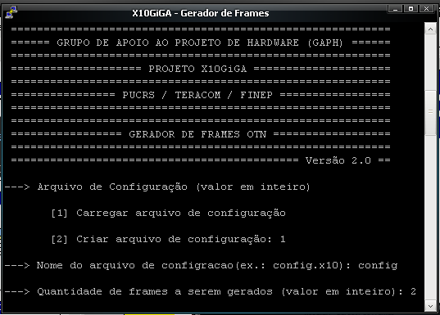

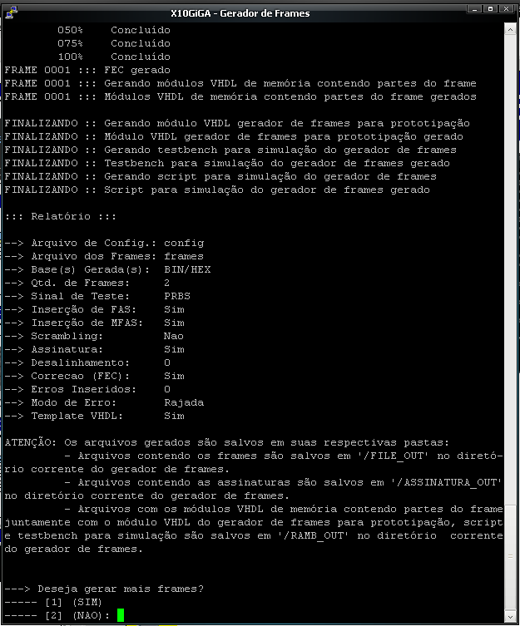
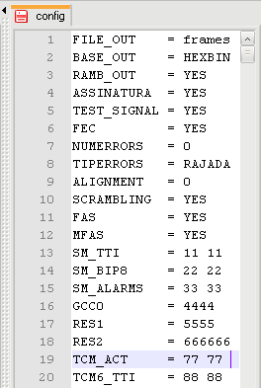
Prototipação
Gerador de Frames
Possibilita a geração de frames com:
  FAS e MFAS
  Cabeçalhos
  Payload
    Null Test Signal
    PRBS Test Signal
  FEC
  Desalinhamento
  Inserção de erros
Frames para simulação
  Arquivos texto em hexadecimal e/ou binário
Frames para prototipação
  Módulos VHDL com Block RAMs contendo partes dos frames
  Módulo VHDL gerador de frames (lê memórias e monta o frame)
  Test bench e script de simulação
Arquivo de configuração contendo as opções
Arquivo de assinaturas

Slide 64
Prototipação
Prototipação
Plataforma de prototipação da Dini Group - DN8000K10PCI
      Virtex4 XCV4FX100-11
      Virtex4 XCV4LX100-10
    1º) Geração de um multiframe: geraframes.
    2º) Plataforma conectada ao barramento PCI:
      Geração e leitura dos multiframes atravé do MainBus.
Estruturas de teste

Slide 65
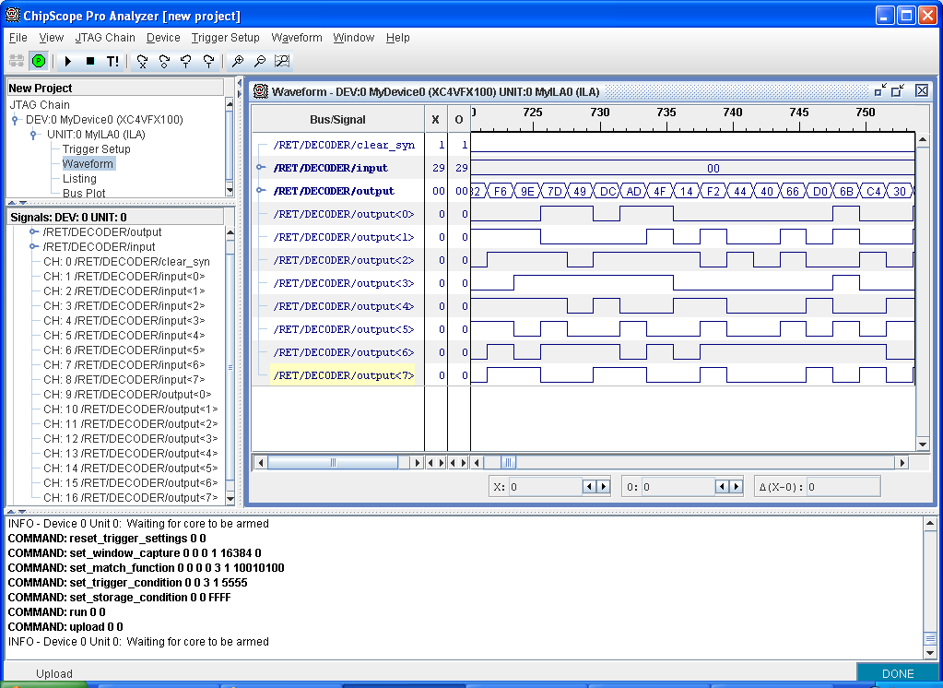
Prototipação
Prototipação
Estrutura de teste. 2 decodificadores.
XC4VFX100
CLOCK_GLOBAL
RECEIVE
CLOCK_DV
CLOCK_GLOBAL
CLOCK_DV
1 / 8 decoder
64
geraframes
64
FRAMER
64
N_CLOCK_DV
64
1 / 8 decoder
64

Slide 66
Prototipação
Prototipação
Estrutura de teste.
RECEIVE
CLOCK_DV
CLOCK_GLOBAL
64
CLOCK_DV
8 DECODERS
64
FRAMER
64
N_CLOCK_DV
64
EXTRATOR
BRAM
8 DECODERS
64
frames_handler
MainBus PCI
LOOPBACK
SEND
CLOCK_DV
CLOCK_GLOBAL
CLOCK_DV
64
8 ENCODERS
64
SCRAMBLER
64
N_CLOCK_DV
64
8 ENCODERS
XC4VFX100

Slide 67
Sumário
O Padrão OTN G.709
Arquitetura Geral
Alinhador de Quadro
Embaralhador / Desembaralhador
Extrator de Cabeçalho
Reed Solomon
Integração
Prototipação
Cronograma

Slide 68
Cronograma
Prototipação
Atividade | 25/março | 1/abril | 8/abril | 15/abril
Distribuição V0, incluindo o extrator de cabeçalho, unificação dos scripts e unificação do código.
Leitura de dados da placa de prototipação através do main-bus
Prototipação parcial dos módulos e sua validação
Teste exaustivo do top incluindo múltiplos erros e perda de sincronismo (alinhamento) – geração de relatórios
Prototipação do top completo – fazer várias sínteses em paralelo para análise dos resultados

